Slide 1
Эстафета олимпийского огня

Slide 2
Олимпийские игры
Олимпиа́да — крупнейшие международные комплексные спортивные соревнования, которые проводятся каждые четыре года

Slide 3
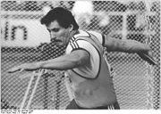
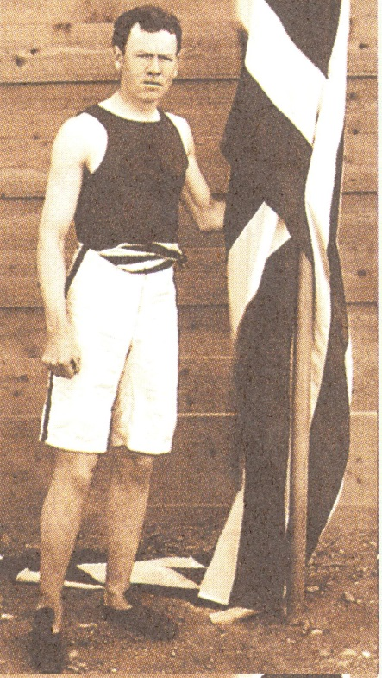
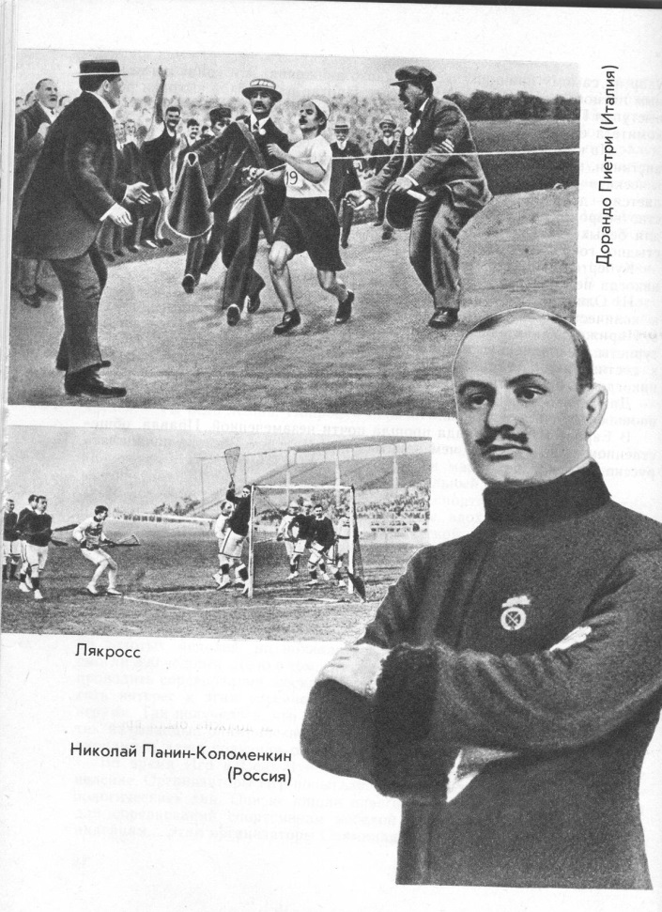
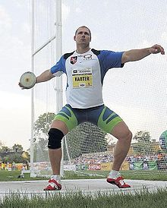
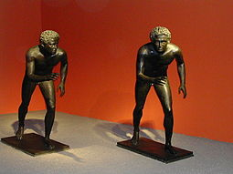
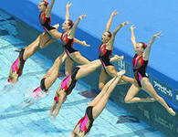
Летние Олимпийские игры

Slide 4
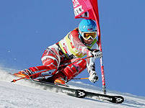
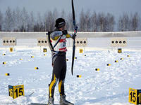
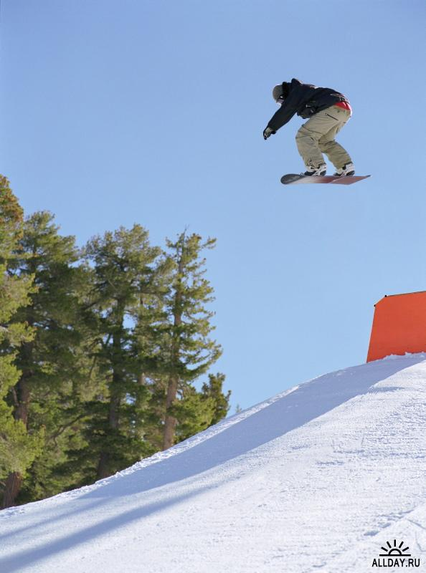
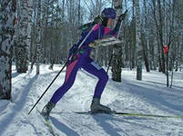
Зимние Олимпийские игры

Slide 5
XXII зимние олимпийские игры
Место проведения: Сочи Россия
Дата проведения:7 – 23 февраля 2014 г
Страны- участницы: 85 ?
Количество спортсменов:2750 ?
Разыгрывается
медалей - 98 комплектов 7 видах спорта (15 дисциплин)

Slide 6
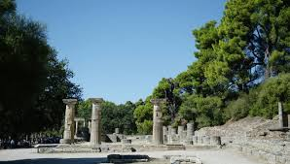
История эстафеты
Неизменная часть Олимпийских игр - Олимпийский огонь – который используется с давних времен. По традиции, огонь зажигается в греческом городе Олимпии от солнечных лучей. После этого, факел доставляется до пункта назначения эстафетным методом, и в день, когда огонь достигает города, начинается торжественное открытие Олимпийских игр. Зажигается большой огонь, который продолжает гореть вплоть до торжественной церемонии закрытия…

Slide 7
В Древней Греции огонь символизировал очищение, возрождение. Это был подарок от Прометея людям. Напомним, что Прометей украл его у Зевса, за что и был жестоко наказан.
Эстафетная передача огня пошла также с древнегреческих времен. Каждый город Древней Греции оснащался алтарем с огнем, который не угасал ни на мгновение. В 776 году до нашей эры атлеты начали соревноваться на античных Олимпийских играх. Специально к их открытию огонь зажигался и транспортировался на финишную линию.

Slide 8
Процесс доставки олимпийского огня подразумевал поддержание чистоты и силы природной стихии в стабильном состоянии. Об этом заботились 10 афинских триб, которые выделяли для этого процесса 40 обученных юношей. Эти отроки доставляли факел с алтаря Прометея прямиком к афинскому алтарю. Дистанция составляла 2,5 километра.

Slide 9
Как зажгли олимпийский огонь?

Slide 10
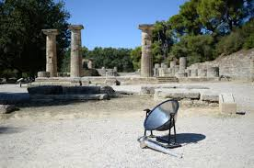
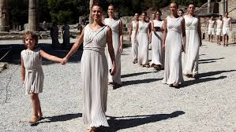
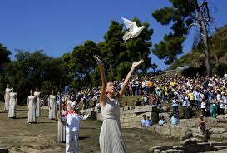
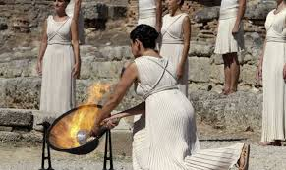
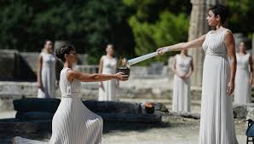
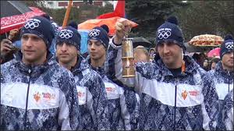
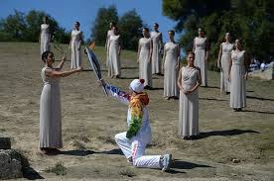

Slide 11
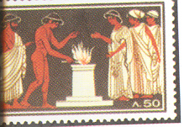
Эстафета олимпийского огня
Эстафета состоялась:
7 октября — Москва
10 октября — Коломна, Одинцово, усадьба Архангельское, Красногорск, Дмитров
11 октября — Торжок, Тверь
12 октября — Ржев, Смоленск
13 октября — Юхнов, Калуга
14 октября — Ясная Поляна, Новомосковск, Тула
15 октября — Рязань
16 октября — Муром, Владимир
17 октября — Суздаль, Иваново
18 октября — Плёс, Кострома
19 октября — Ярославль
20 октября — Вологда
22 октября — Петрозаводск
23 октября — Пряжа, Олонец
24 октября — Великий Новгород
25 октября — Изборск, Псков; Северный полюс
26 октября — Гатчина
27 октября — Санкт-Петербург
28 октября — Кронштадт, Ломоносов, Петергоф, Павловск/Пушкин
29 октября — Светлогорск, Калининград

Slide 12
Ждут эстафету: 30 октября — Мурманск 1 ноября — Северодвинск, Архангельск 2 ноября — Сыктывкар 3 ноября — Нарьян-Мар 4 ноября — Новый Уренгой, Салехард 5 ноября — Нефтеюганск 6 ноября — Ханты-Мансийск 7 ноября — Норильск 8 ноября — Мирный 9 ноября — Якутск 10 ноября — Магадан 11 ноября — Анадырь 12 ноября — Елизово 13 ноября — Петропавловск-Камчатский 14 ноября — Южно-Сахалинск 15 — 16 ноября — Владивосток 17 ноября — Хабаровск 18 ноября — Биробиджан 18 или 19 ноября — Белогорск 19 ноября Благовещенск

Slide 13
21 ноября Чита 22 ноября Улан-Удэ 23 ноября Листвянка (Байкал) 24 ноября Иркутск 25 ноября Дивногорск, Красноярск 27 ноября Абакан 28 ноября Кызыл 29 ноября Кедровский угольный разрез 30 ноября Кемерово не раньше 1 декабря Томск Горно-Алтайск Барнаул не ранее 4 декабря — Новосибирск Куйбышев Барабинск Калачинск

Slide 14
Омск Тюмень Тобольск Нижний Тагил Екатеринбург Каменск-Уральский Курган Шадринск Челябинск Магнитогорск Уфа Оренбург Сызрань Тольятти Самара Ульяновск Чебоксары Йошкар-Ола Свияжск Казань Ижевск Кунгур Пермь Киров Нижний Новгород
Саранск
Пенза
Саратов
Тамбов
Мичуринск
Липецк
Елец
Орёл
Брянск
Курск
Белгород
Воронеж
Урюпинск
Волгоград
Новочеркасск
Шахты
Ростов-на-Дону
Пятигорск
Ставрополь
Элиста
Яшкуль
Астрахань
Махачкала
Грозный
Магас
Назрань
Владикавказ
Нальчик
Черкесск
Майкоп
Краснодар
7 февраля 2014 года — Сочи

Slide 15
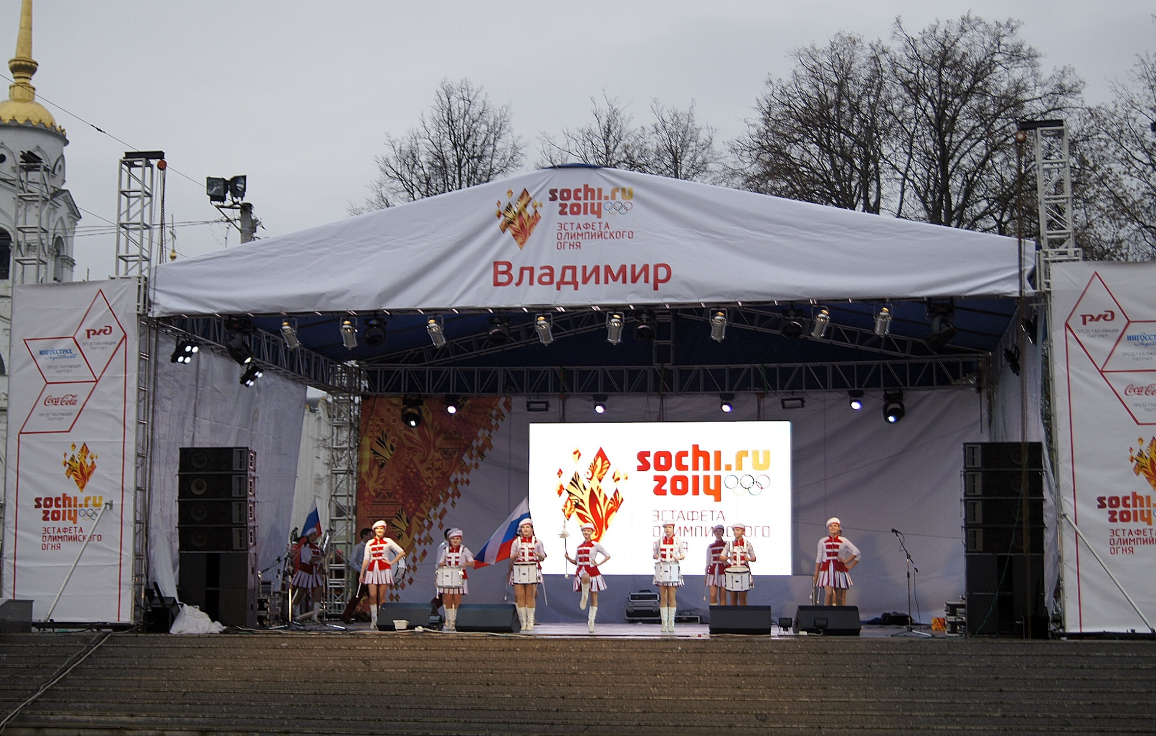
16 октября 2013 г – огонь прибыл в город Владимир

Slide 16
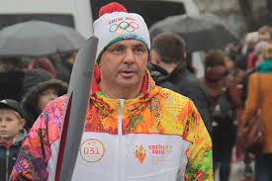

Slide 17
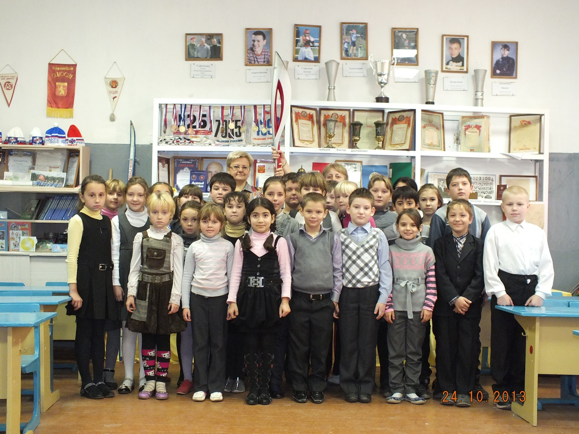
Факел в гостях в 4 «Б» классе

Slide 18
Факел

Slide 19
Спасибо за внимание Шаповалова Алевтина Васильевна

